Slide 1


Что такое экология?

Slide 2


Slide 3
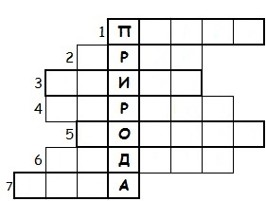
Кроссворд
1.Ранним утром ей не спится, очень хочется трудиться,
Вот и меду принесла, работящая….
2. Кто растет в лесу у дорожки, есть у него и шляпка, и ножка?
3. Воробьи, стрижи, пингвины, снегири, грачи, павлины,
Попугаи и синицы: одним словом это….
4. Его весной и летом мы видели одетым,
А осенью с бедняжки сорвали все рубашки
5. Чем мы дышим, но его не видим?
6. После дождя бывает, полнеба закрывает,
Дуга, красивая, цветная, появится, а затем растает
7. Если руки наши в ваксе, если на нос сели кляксы.
Кто тогда нам первый друг, снимет грязь с лица и рук?
Ключевое слово кроссворда ?

Slide 4
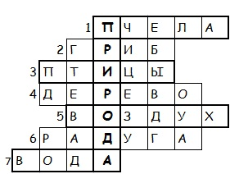
Ответы на кроссворд.

Slide 5

Путешествие в природу.

Slide 6
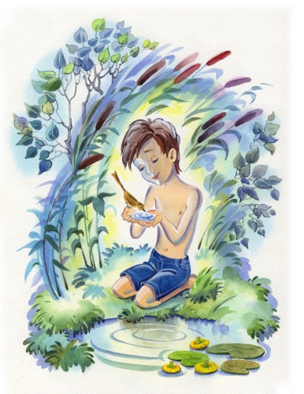
Наш девиз:
«Природа так красива, относись к ней бережливо».

Slide 7
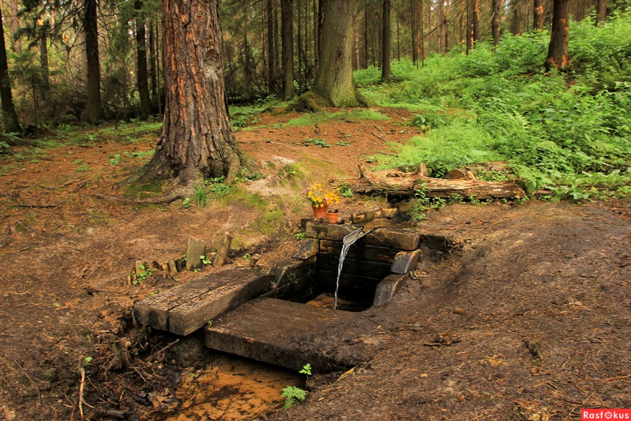
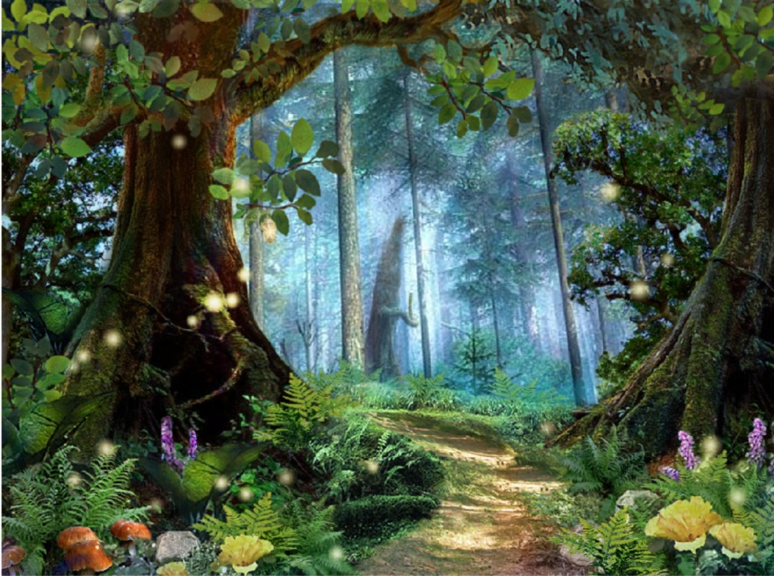


Карта
родник
лес
лесная полянка

Slide 8

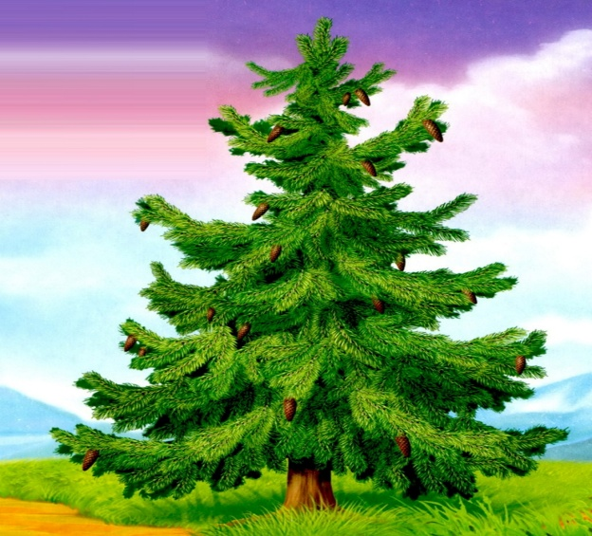
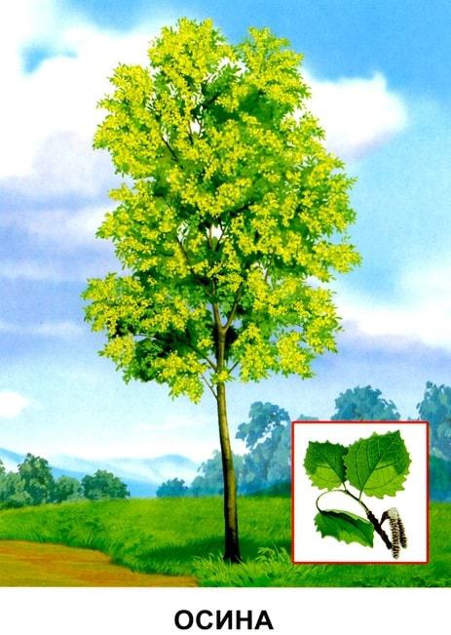
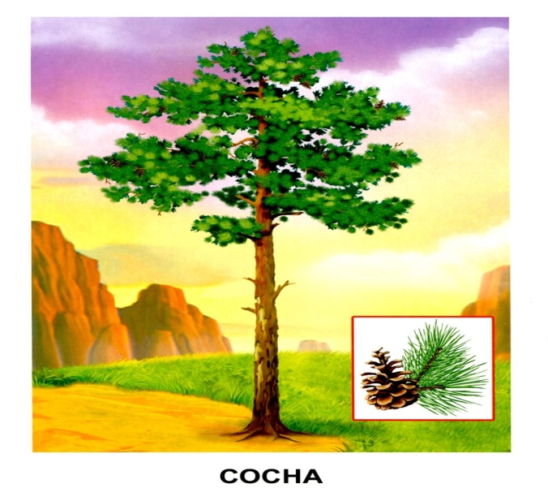
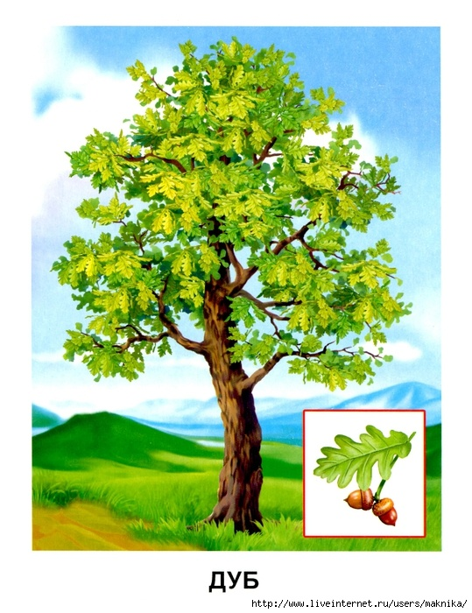
Что такое лес?
Загадки:
По весне в лесу высокая
На опушках и в глуши
Всех я вкусным сладким соком
Угощаю от души.
Что же это за девица:
Ни швея, ни мастерица,
Ничего сама не шьет,
А в иголках круглый год.
Что за дерево стоит –
Ветра нет, а лист дрожит.
Я из крошки бочки вылез,
Корешки пустил и вырос.
Стал высок я и могуч,
Не боюсь ни гроз, ни туч.
Я кормлю свиней и белок.
Ничего, что плод мой мелок.
У меня длинней иголки чем у ёлки
Очень прямо я расту в высоту
Если я не на опушке
Ветви только на макушке.

Slide 9
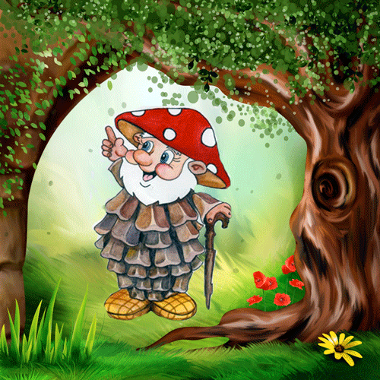
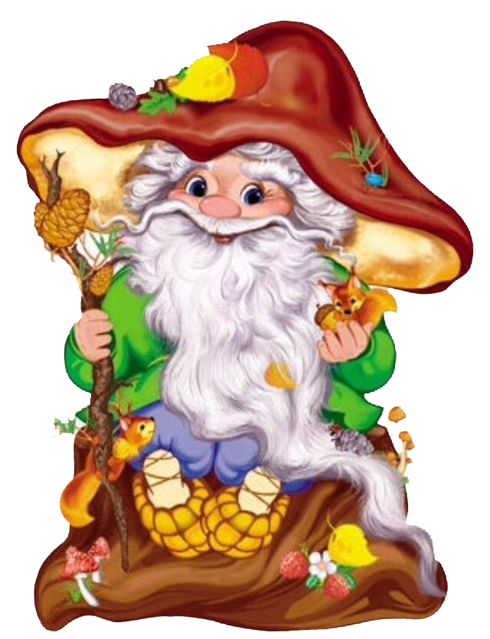

Slide 10
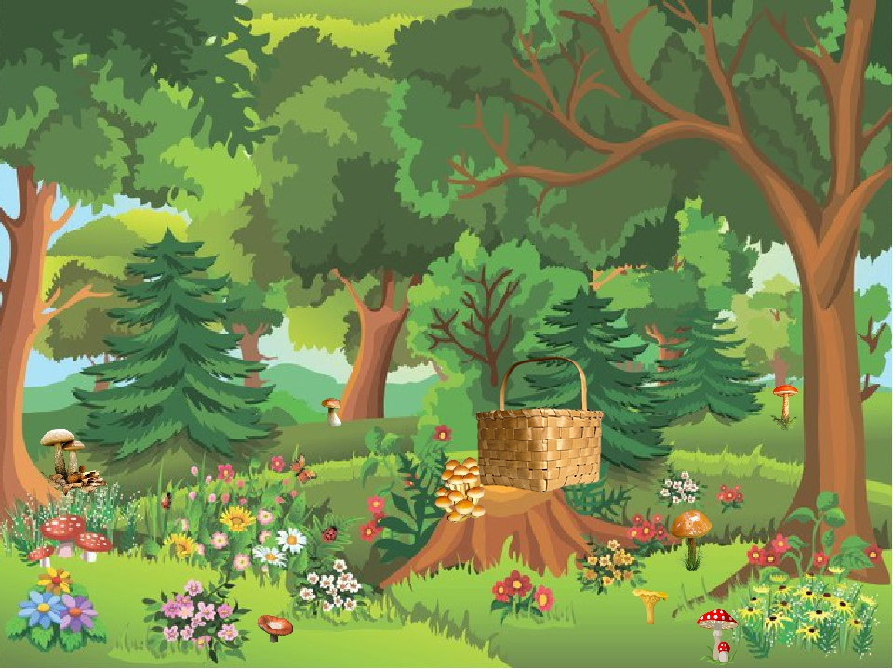
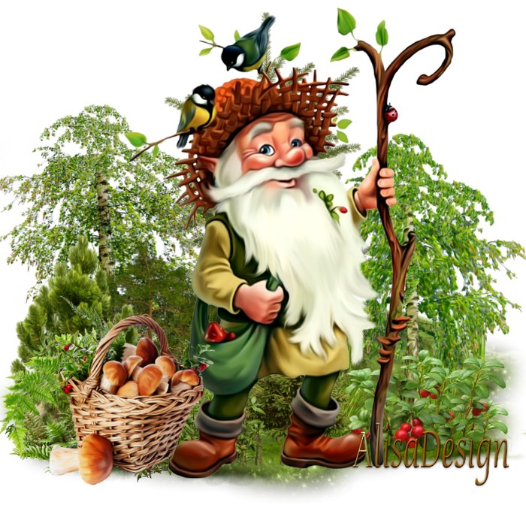

Slide 11


Slide 12
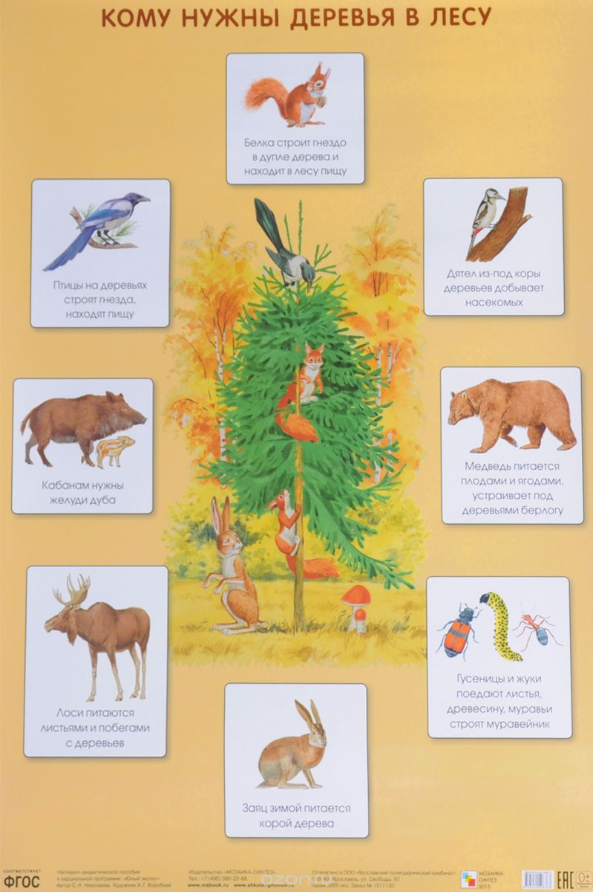

Slide 13
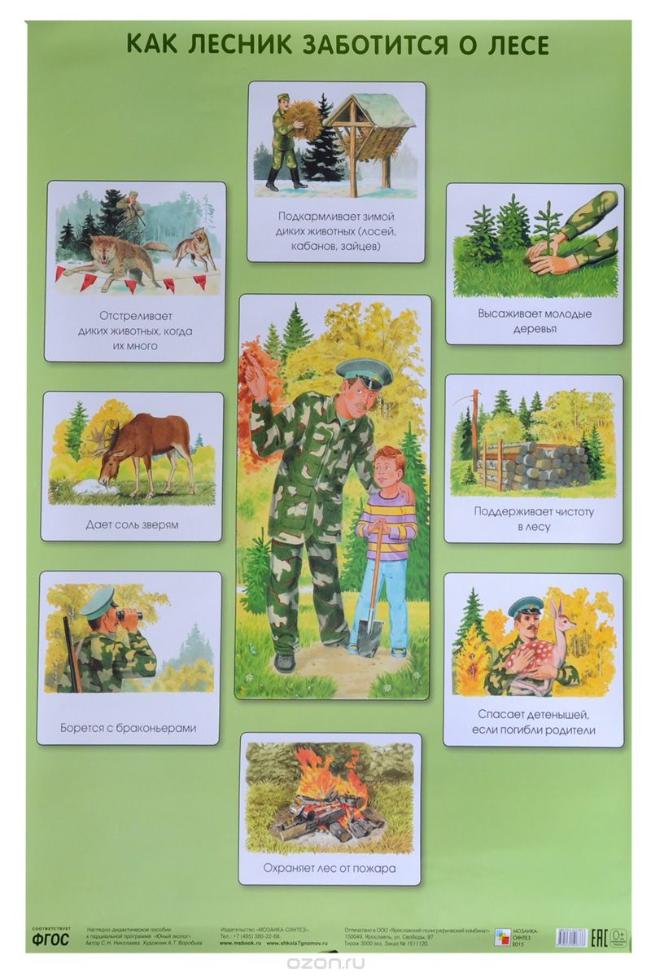

Slide 14


Slide 15


Slide 16
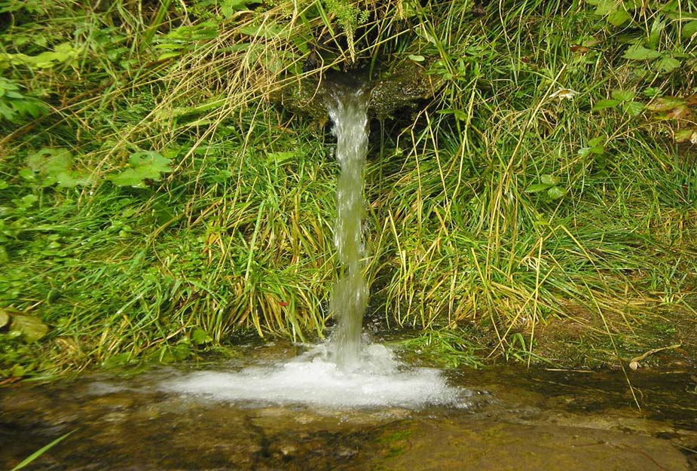
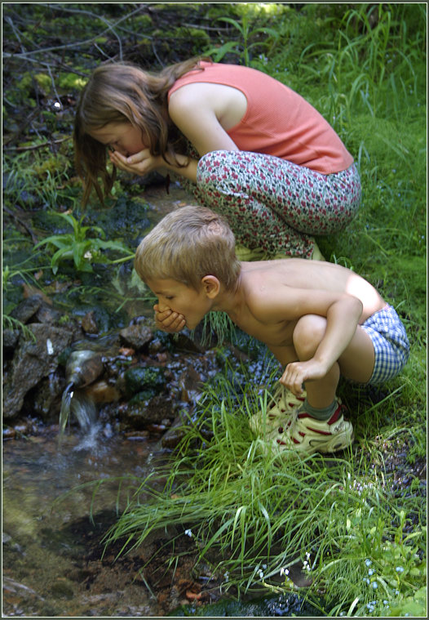

Slide 17
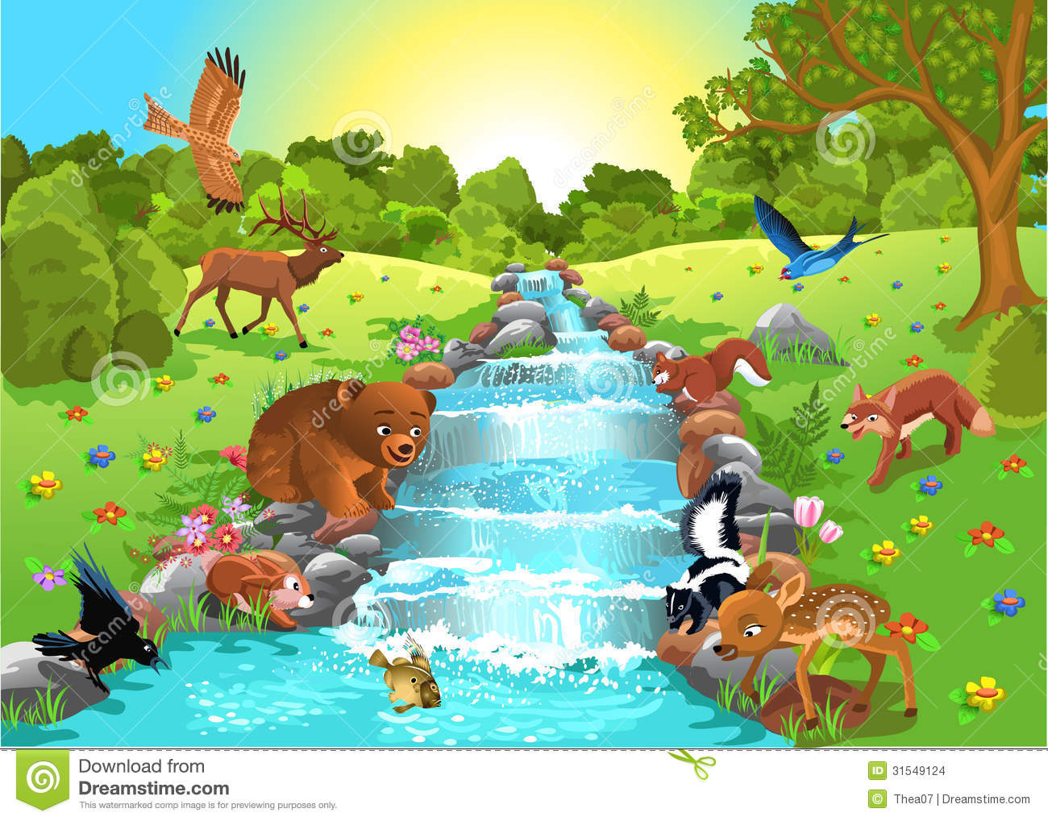

Slide 18
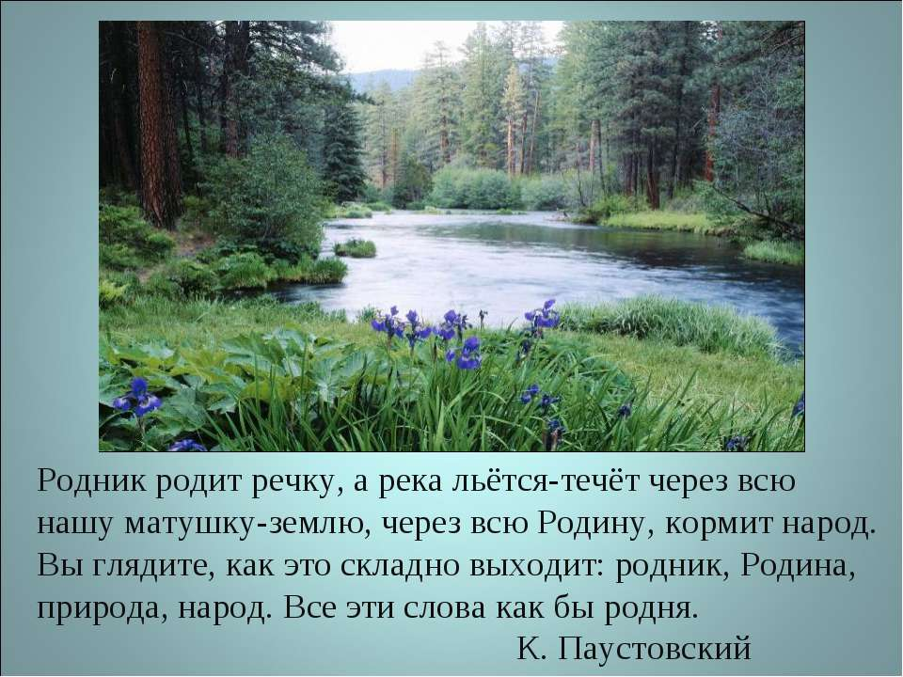

Slide 19
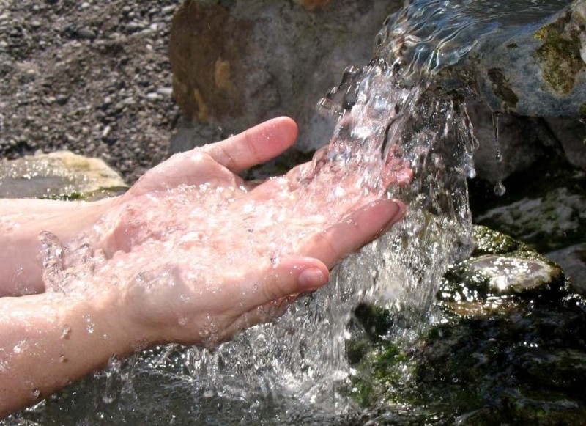
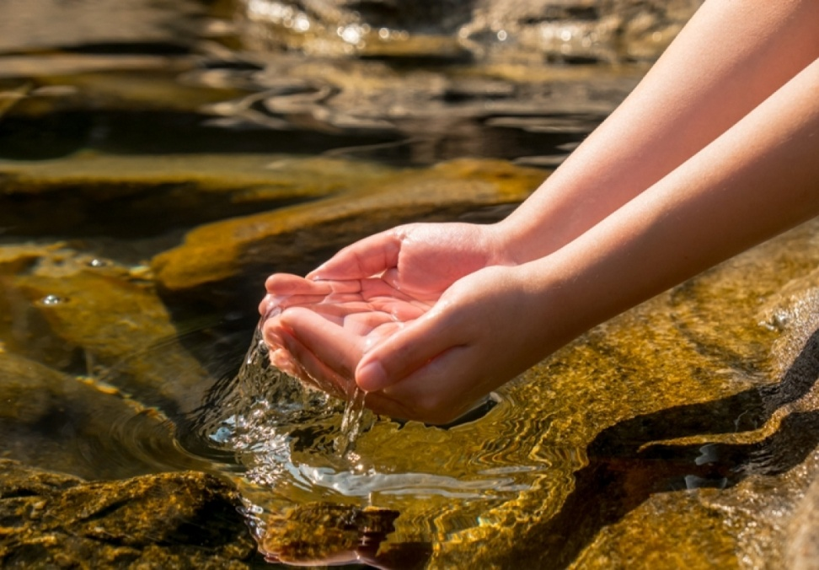
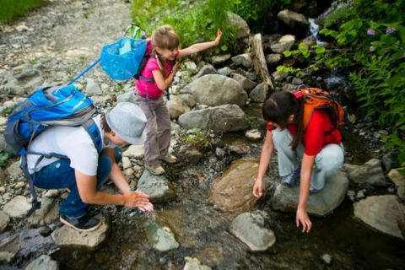
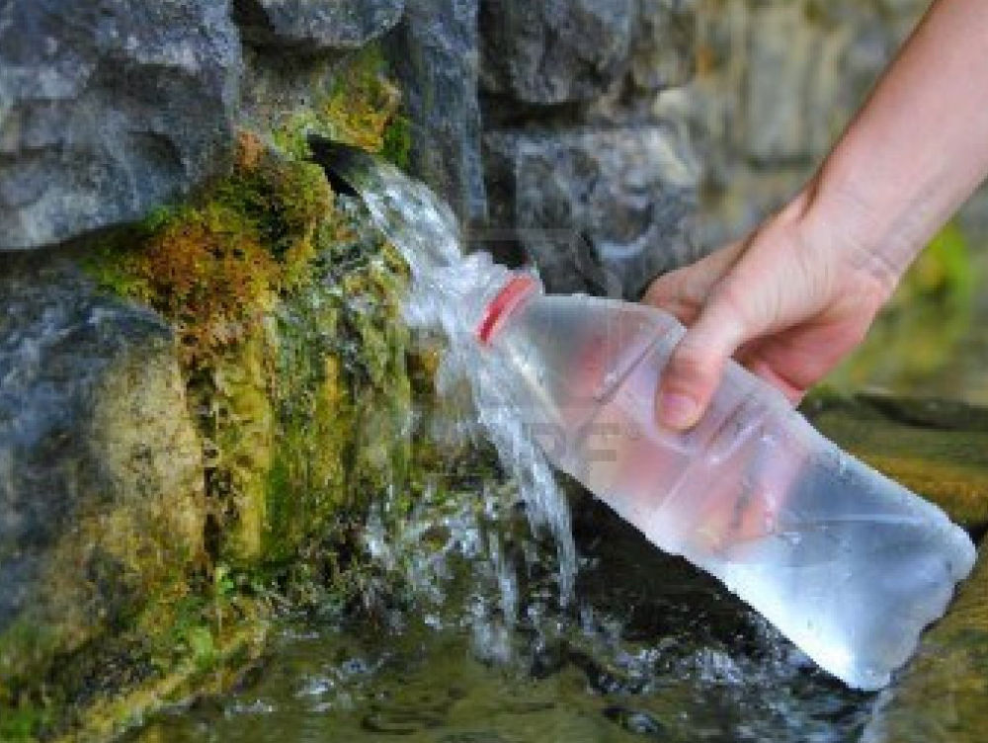

Slide 20


Slide 21
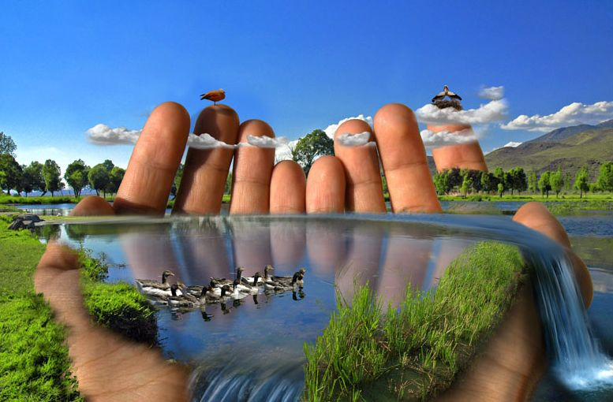
Береги и охраняй природу!

Slide 22

Спасибо Экологии!

